Slide 1

iOS code practice
shilongsang@caixin.com
学习ios开发，帮你做最实用的加法和减法

Slide 2

内容介绍
从大家最熟悉的部分开始讲（如db，server，web）
内容涵盖ios开发大部分实用内容
第一个例子是很俗的hello world
第二个例子是演示数据请求模型的例子

Slide 3
iOS Overview
你是想卖一辈子糖水,还是想跟我们一起去改变世界?前后台各有优势，只不过如果你会iOS可以做的事情更多一些
--app
-- game
-- 与单片机集成（物联网）

Slide 4
开发环境说明
mac
xcode
git
真机调试（如果有网就演示一下）

Slide 5
hello world
命令行：初识OC
xib：让你知道UI可以拖拽
手写code生成UI更帅

Slide 6
关于项目组织结构介绍
mvc
package说明
资源文件

Slide 7
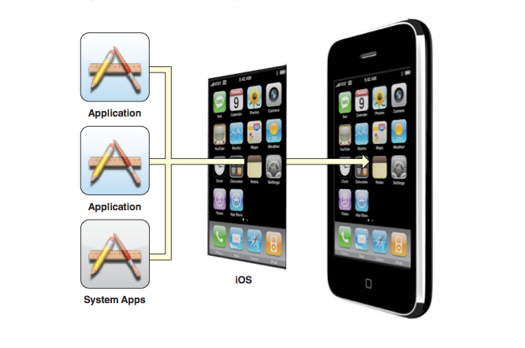
iOS平台简要说明
闭源
沙箱
evil内存管理
多任务（ios4之后）
开发工具，xcode和instruments
支持混合开发（c，c++，lua，oc，js，ruby等）

Slide 8

ios简单吗？
你看到的是传说中，下面来个详细点的吧

Slide 9
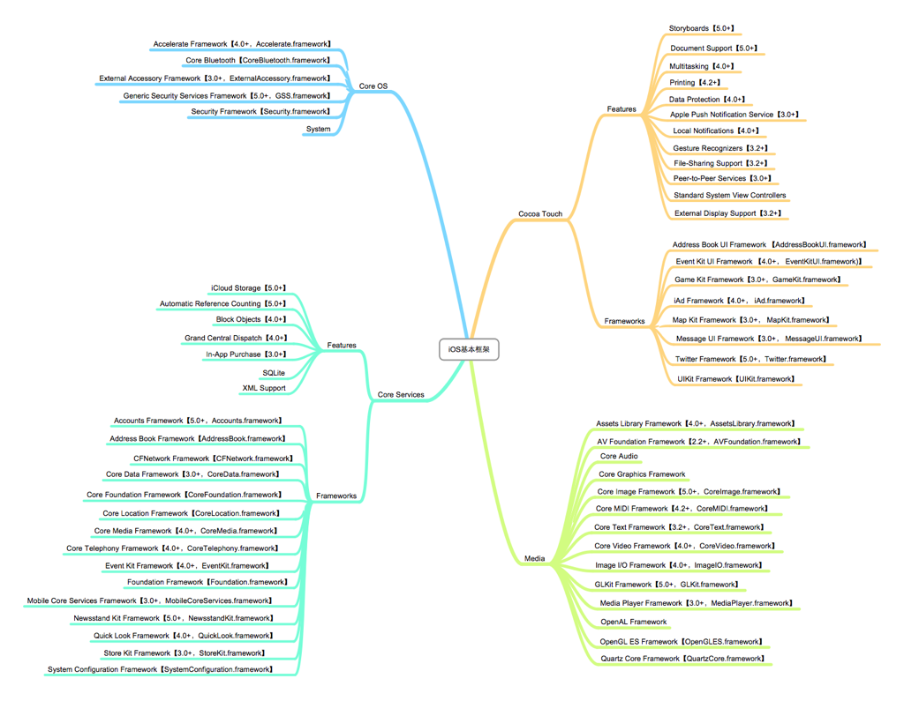

Slide 10
别怕，真这么复杂吗？
看一下{财新网客户端}用了哪些吧？
如果我说连一半都没用到，你信吗？

Slide 11
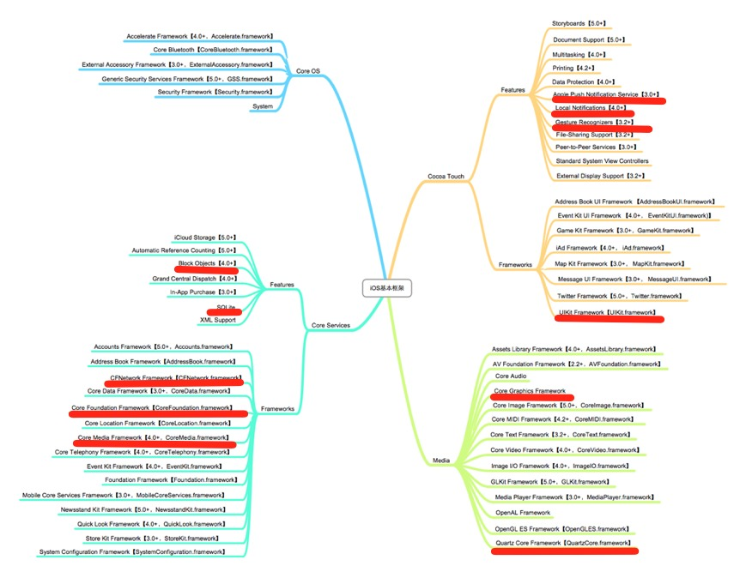

Slide 12
财新网iphone客户端
UIKit
多线程
http请求和json解析
数据存储，sqlite
推送通知
开源框架
*ASI
*EGO下拉刷新
*ZXing二维码扫描
*JSONKit和SBJSON
*FMDB
*

Slide 13
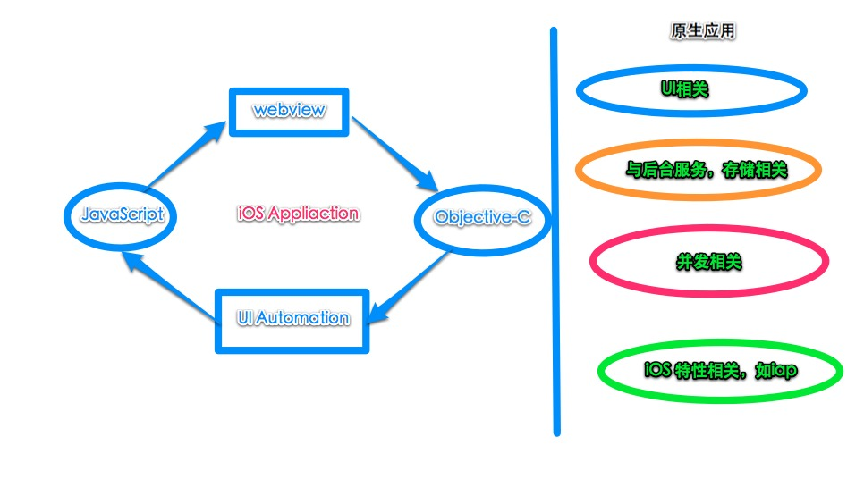
native app vs html5
平常我们都是从oc角度来看ios应用的，这样没啥意思，我们从js角度看

Slide 14
请求-数据模型
结合mvc讲解数据请求和UI render过程
http请求相关知识介绍
sqlite存储相关

Slide 15
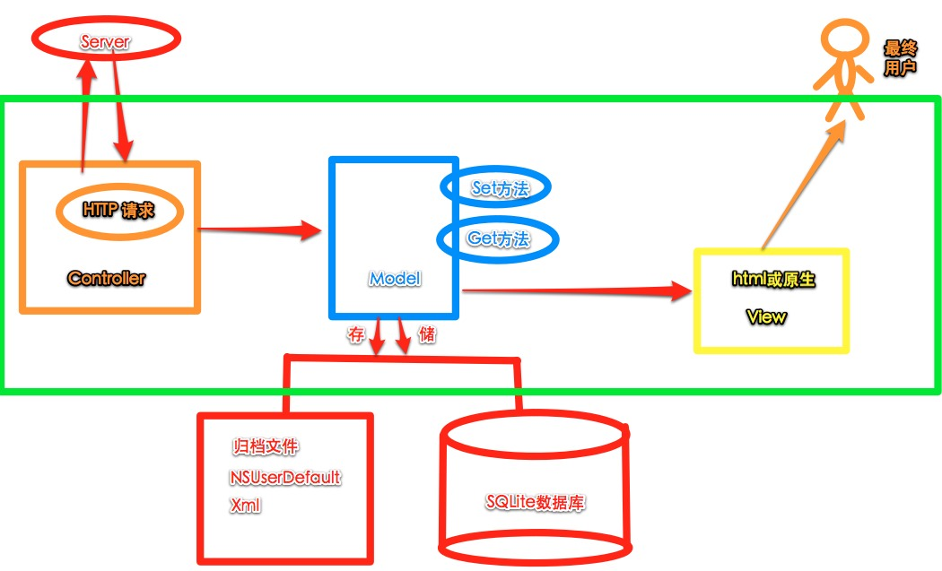
完整的请求示意图

Slide 16
下一节课
  看content里的内容

